Slide 1
Java Programming
P6 – Collections & Streams & Optional

Slide 2



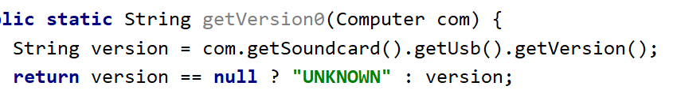
+++++++++++++++++++++++++
+++++++++++++++++++++++++
编写方法
实现传入computer对象
返回其上的声卡上的usb上的版本
如果不存在，返回UNKNOWN

Slide 3
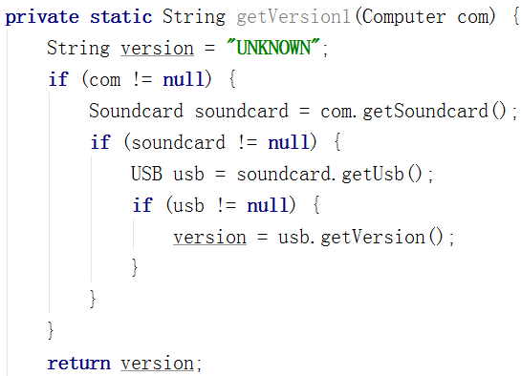
在无法确定使用对象情况时
必须显式判断对象是否为null
大量冗余的啰嗦的难看的
与业务逻辑无关的样板代码
任何一处没有检测
都可能引起运行时空指针异常

Slide 4
Optional
Optional is a container object used to contain not-null objects. Optional object is used to represent null with absent value. This class has various utility methods to facilitate code to handle values as ‘available’ or ‘not available’ instead of checking null values.
Make your code more readable and protect it against null pointer exceptions.
java.util.Optional<T>
为解决空引用异常引入的，用于封装单值元素的容器(single-value container)
即，基于Optional提供的一系列方法，操作封装在Optional容器中的，可能引起空引用的元素对象

Slide 5
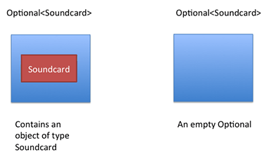

Slide 6
创建容器
ofNullable() / of()
执行操作，基于容器是否为空，执行操作，无返回值
ifPresent() / ifPresentOrElse()
中间操作，将操作结果，置于新Optional容器以执行后续操作，结果为空，也会返回相同类型的空容器
filter() / map() / or()(需手动创建容器注入)
获取操作，获取容器中对象
orElse() / orElseGet() / get()
判断方法，判断当前容器是否为空
isEmpty() / isPresent()

Slide 7
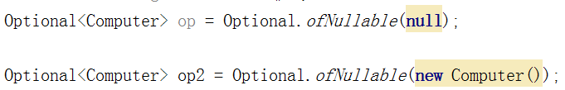
Creating Optional Objects
Optional<T> Optional.of(T value)，基于必不为空对象，创建optional容器，注入为空元素将抛出NullPointerException异常
Optional<T> Optional.ofNullable(T value)，基于可能为空的对象，创建optional容器

Slide 8
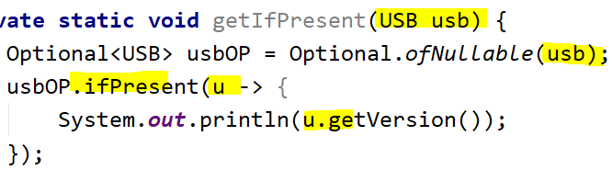
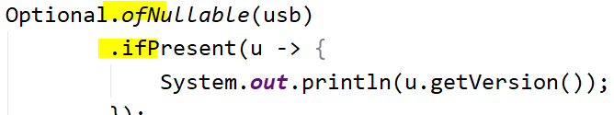
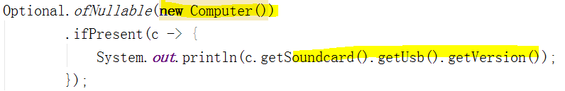

Conditional Action With，void ifPresent(action)
当optional容器不为空时，执行指定函数；为空忽略执行
创建optional容器
将对象置于容器
当容器不为空
基于容器中元素
执行函数
+++++++++++++++++++++++++++
基于方法链
简化代码
+++++++++++++++++++++++++++
+++++++++++++++++++++++++++
仅检测指定元素对象
但嵌套对象为空时
依然异常

Slide 9
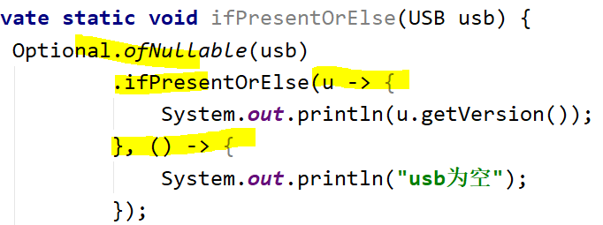
Void ifPresentOrElse(action, emptyAction)
2个函数的参数，当容器不为空时执行第一个函数；为空执行第二个函数
不为空时注入容器内元素
第一个参数
是一个函数
不为空时执行
为空，函数无参数
第二个参数
是一个函数
为空时执行

Slide 10
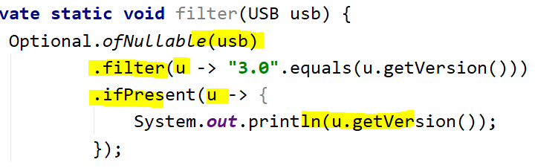
Optional<T> filter​().If a value is present, and the value matches the given predicate, returns an Optional describing the value, otherwise returns an empty Optional.
过滤容器中元素。容器为空，返回空容器；容器不为空，执行过滤；符合条件，将对象置于新容器，不符合条件，返回空容器
即，无论是否匹配，均返回一个容器，用于后续操作
需求：如果版本为3.0打印，否则不执行操作
置入容器
过滤，并将结果
置于新容器
基于新容器操作

Slide 11
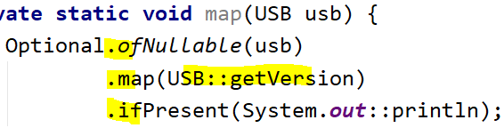
Transforming Value with，Optional<T> map(mapper)
If a value is present, returns an Optional describing (as if by ofNullable(T)) the result of applying the given mapping function to the value, otherwise returns an empty Optional.
基于容器中对象，映射。容器为空，返回相同类型的空容器；容器不为空，执行映射函数，将映射结果封装在新容器中
即，无论是否匹配，均返回一个容器，用于后续操作
需求：基于map映射usb版本，打印
将容器中元素
映射为一个新类型
置于新容器
返回类型为
Optional<String>

Slide 12
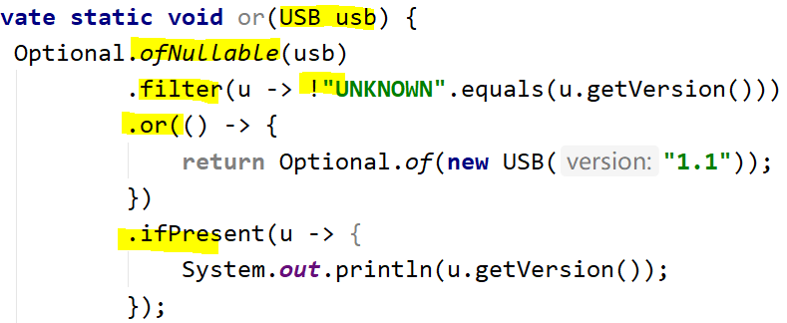
Optional<T> or​()，容器为空，执行函数，且必须返回一个，相同类型的容器，可以为空容器
需求：打印USB版本
如果版本为UNKNOWN，创建USB 1.1，打印
不为UNKNOWN，直接打印
置入容器
过滤
如果UNKNOWN
必须返回容器
此时
容器中

Slide 13
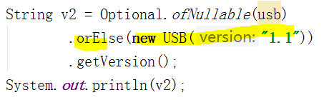
Default Value With，T orElse()/orElseGet()
返回容器中对象，容器为空，则创建默认对象替代
T orElseGet(supplier)，容器为空时，执行函数，且必须返回容器中相同类型对象；容器不为空不执行
T orElse(T other)，无论是否为空，均创建默认对象
返回的不再是Optional容器，而是容器中最终的元素对象
Exceptions with orElseThrow()，当为空时，抛出指定异常
需求：获取usb版本
为空创建一个usb 1.1
容器无论是否为空
均创建默认对象
容器不为空，返回容器中对象
容器为空，返回默认对象

Slide 14
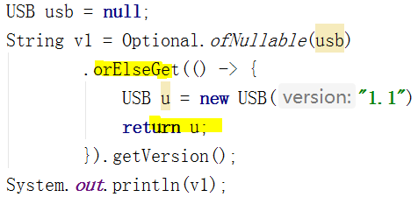
容器为空
执行函数
函数必须返回相同类型对象
不为空
则不会执行函数

Slide 15
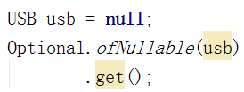
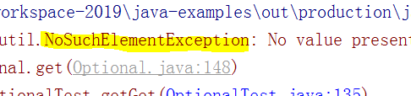
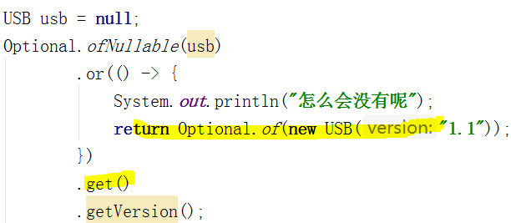
Returning Value with，T get()
返回容器中对象。但如果容器为空，抛出NoSuchElementException异常
因此，此方法应结合其他操作，确保容器不为空时使用

Slide 16
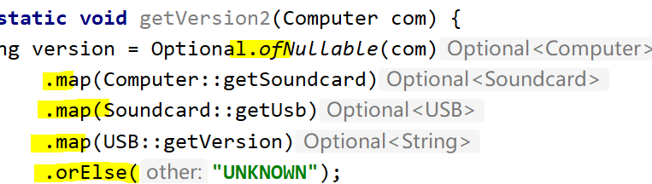
编写方法
实现传入computer对象
返回其上的声卡上的usb上的版本
如果不存在，返回UNKNOWN
将computer对象置于容器
获取映射soundcard对象置于新容器
获取映射usb对象置于新容器
获取映射string对象置于新容器
orElse()
当前容器不为空则返回容器中元素
为空，返回默认值
假设usb为空
仍然返回空类型为USB的容器
供后续使用
总是返回空容器，资源消耗？

Slide 17
CC：Optional容器对象无法被序列化。因此，Optional不应作为属性。非特殊情况，不建议作为方法的返回类型/参数。应仅作为库/工具方法，用于执行与空引用有关的操作
需要使用用户请求cookie
但如果用户实际请求时没有提供
将在此方法调用前抛出异常
因此
将可能为空的参数
封装到Optional容器

Slide 18
P6 - Summary
 | content
Java集合框架 | Java集合框架的优点；核心接口；实现集合的基本数据结构；设计集合接口与集合实现分离的目的与优点；
Collection接口 | 不同集合/不同数据结构间集合的转换；Collection接口中的常用方法；
List接口 | 特点；基本方法；声明方法；元素为基本类型的声明使用方法；继承关系对象的添加；引用传递；了解iterator迭代器；
Set接口 | 特点；基本方法；
Map接口 | 键值对；键与值的支持类型；相同key的判断；常用方法；string类型的键；
Java集合Stream | Stream的特点；forEach()/map()/filter()/sorted()操作方法；collect()操作结果的处理；Collectors类的常用方法toList() toSet() toMap()；Map的foreach循环；
函数式编程 | 特点，与面向对象的区别；方法与函数；Lambda表达式的声明；函数式接口；@FunctionalInterface函数式接口注解；
Optional | Optional的作用；创建optional对象容器的基本方法；执行，过滤，映射，获取等基本操作方法；使用场景

